Slide 1
Il bullismo

Slide 2
CHE COSA È...
“Un bambino che subisce prepotenze, è vittima di bullismo, quando è esposto ripetutamente e per lungo tempo alle azioni ostili di uno o più compagni” e quando queste azioni sono compiute in una situazione di “squilibrio di forze, ossia in una relazione asimmetrica: il ragazzo esposto ai tormenti evidenzia difficoltà nel difendersi”
(Dan Olweus, 1993)

Slide 3
...E COSA NON È IL BULLISMO
Comportamento ludico, ma non aggressivo
Attacchi gravi con armi, coltelli
Furti di materiale costoso
Minacce di gravi aggressioni alla persona
Molestie severe
Abuso sessuale
(In queste situazioni è necessaria una denuncia all’autorità giudiziaria)

Slide 4
LUOGHI COMUNI SUL BULLISMO
Il bullismo, in fondo, è solo “una ragazzata”.
Il bullismo fa parte della crescita.
Chi subisce le prepotenze dovrebbe imparare a difendersi.
A volte le vittime se lo meritano.
Il bullismo è un fenomeno proprio delle zone più povere e degradate.
Il bullismo deriva dalla competizione per ottenere buoni voti a scuola.
I bulli sono in genere maschi.
Il bullo ha una bassa autostima e al di là delle apparenze è ansioso e insicuro.

Slide 5
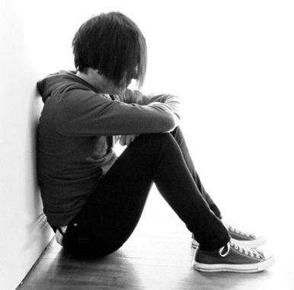
IL FENOMENO DEL BULLISMO
Non è un disturbo,
ma è una forte manifestazione di disagio

Slide 6
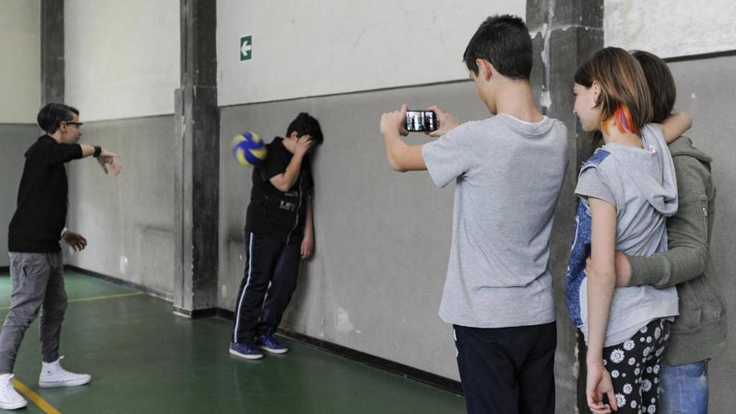
IL FENOMENO DEL BULLISMO
Protagonisti: il bullo, la vittima, gli spettatori

Slide 7
IL FENOMENO DEL BULLISMO
TRATTI DISTINTIVI
Intenzionalità: il bullo mette in atto intenzionalmente dei comportamenti fisici, verbali o psicologici con lo scopo di offendere l’altro e di arrecargli danno o disagio;
Persistenza: sebbene anche un singolo episodio possa essere considerato una forma di bullismo, l’interazione bullo-vittima è caratterizzata dalla ripetitività di comportamenti di prepotenza protratti nel tempo;
Interazione asimmetrica, fondata sul disequilibrio e sulla disuguaglianza di forza fisica e/o psicologica tra il bullo che agisce e la vittima che spesso non è in grado di difendersi;

Slide 8
IL FENOMENO DEL BULLISMO
Prepotenze dirette fisiche: manifestazioni aperte e visibili di prevaricazione nei confronti della vittima di tipo fisico (colpi, pugni, calci), anche a oggetti di proprietà di quest’ultima
Prepotenze verbali: ad esempio minacce e offese
Prepotenze relazionali: più nascoste e sottili, più difficilmente rilevabili (esclusione dal gruppo, diffusione di calunnie sui compagni)
Nei maschi prevalgono le prime e nelle femmine le seconde.

Slide 9
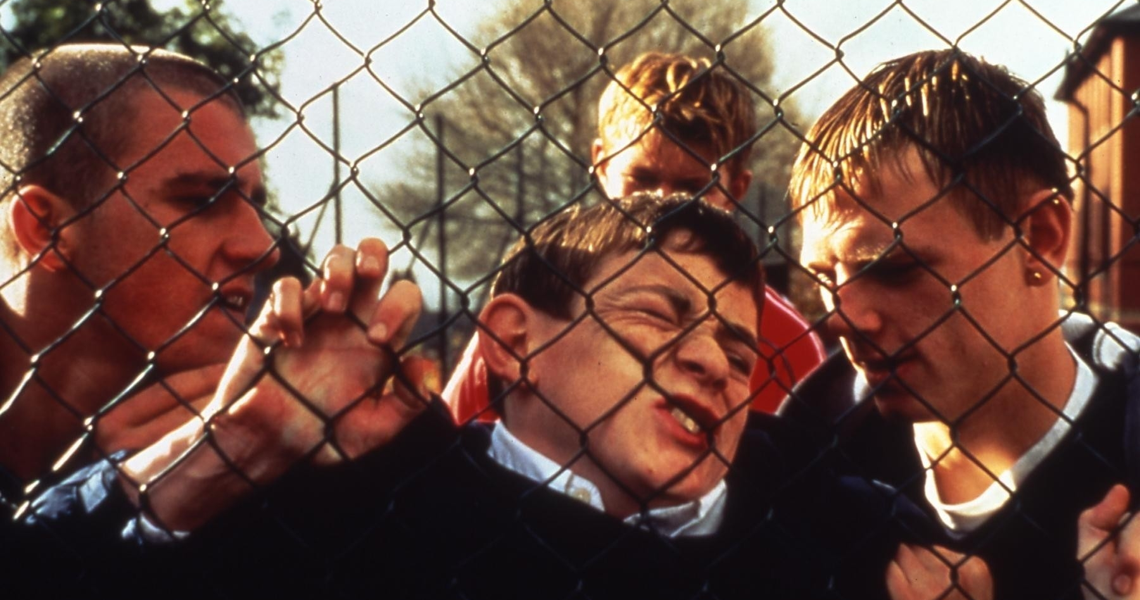
Le forme di bullismo assumono
caratteristiche diverse a seconda del periodo dello sviluppo:
fino alla preadolescenza riscontrano maggiori modalità fisiche/o verbali,
e successivamente secondo modalità più subdole ed espresse in forma indiretta

